Slide 1
ANFH - La Réunion – 16 novembre 2017
Démarche d’analyse des incidents

Slide 2
ANFH - La Réunion – 16 novembre 2017
Démarche d’analyse des incidents – outil 11
Guide 2.2 prévention tertiaire
Programmes 7, 8, 9, 10, 12
Outils 3, 8, 9, 11, 13

Slide 3
Démarche d’analyse des incidents
A quel moment ? A chaud, à froid, à distance ?
Reprise des évènements, avec qui ? Le patient, les autres patients, l’équipe, au niveau institutionnel…

Slide 4
Démarche après un incident ayant entraîné l’atteinte physique d’une personne
Prise en charge et soutien immédiats | prise en charge somatique et psychologique de la victime prise en charge psychiatrique de l'agresseur (prise en charge somatique si nécessaire)
Analyse situationnelle « à chaud » | établissement des faits et première analyse avec l'équipe présente lors de l'incident présence du médecin en responsabilité ou du médecin de garde transmission à l'équipe qui prendra le relais
Information de l'institution et des acteurs externes | information de la direction déclaration d’événements indésirables liés au soin selon le cas et dans le cadre de la réglementation : information de la famille du patient, personne de confiance, proches, médecin du travail le cas échéant, lien avec la police, la justice déclarations dans le cadre réglementaire
Debriefing en équipe élargie et soutien des professionnels | dans les 72 heures animation par un professionnel non impliqué dans l'incident (si possible psychologue ou un professionnel formé spécifiquement) soutien, restauration de relations thérapeutiques entre soignants et patients analyse des facteurs, conséquences, expression du ressenti lorsque la victime est un professionnel : entretien avec médecin responsable et cadre puis éventuellement psychologue du travail
Démarche vis-à-vis des patients | prise en charge individuelle des patients victimes, agresseurs et témoins. reprise lors de réunions patients - soignants régulières permettant d'évoquer la vie du service. Si nécessaire : entretiens collectifs (patients témoins)
Intégration dans une démarche institutionnelle | analyse approfondie des causes (AAC) et actions d’amélioration méthodologie type RMM/CREX : analyse collective, rétrospective et systémique de l'événement autres exemples : groupe de suivi des actes de violence en lien avec les représentants des usagers, observatoire de la violence, séminaire interétablissements permettant le partage d'expériences mise en œuvre et suivi d’actions d'amélioration
^{[1]} RMM : revue de mortalité et de morbidité.
CREX : comité de retour d’expérience.

Slide 5
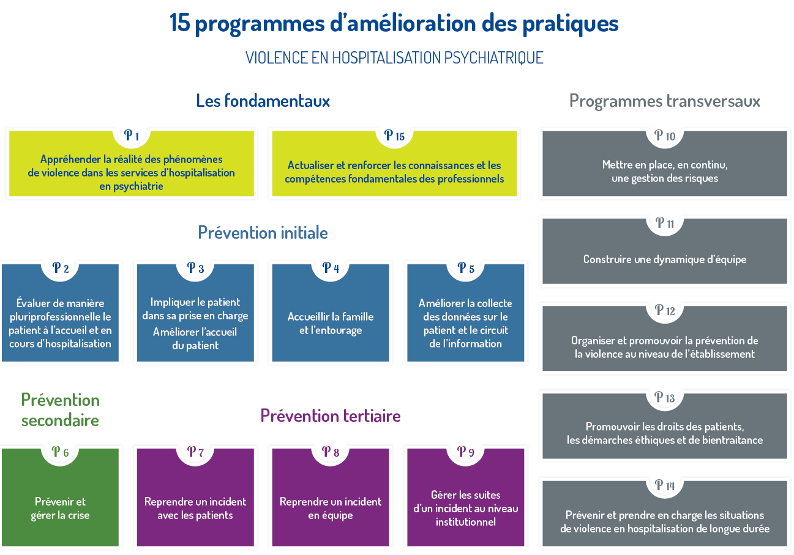

Slide 10
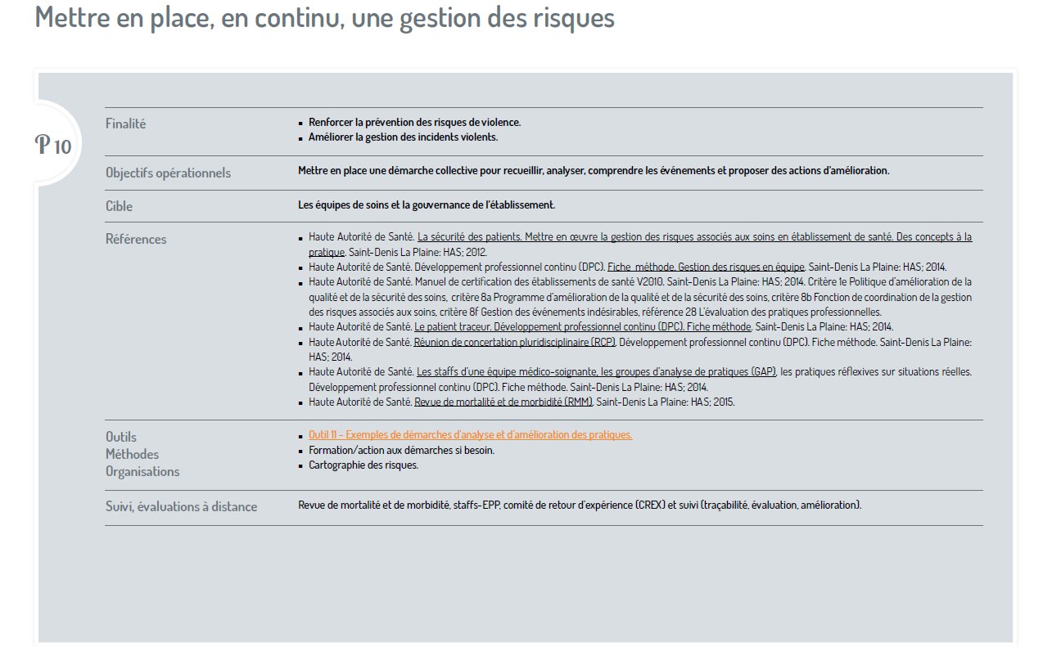

Slide 16
ANFH - La Réunion – 16 novembre 2017
Un exemple la RMM, la Revue morbi mortalité

Slide 18
Définition
Une revue de mortalité et de morbidité (RMM) est une activité d’analyse collective, globale, systémique, rétrospective, des cas dont la prise en charge a été marquée par la survenue d’un décès du patient, d’une complication ou d’un évènement qui aurait pu causer un dommage, comme un incident violent en psychiatrie.
Elle prend en compte tous les éléments (organisationnels, techniques et humains) en interaction ayant contribué à la prise en charge du patient (PEC).

Slide 19
Finalité
Il s’agit de porter un regard critique sur la PEC du patient, s’interroger sur le caractère ou non évitable de l’évènement, de rechercher les causes profondes de la défaillance.
L’objectif est d’agir sur les causes de ces défaillances et de corriger les facteurs qui ont contribué à la survenue de l’événement indésirable afin de diminuer la probabilité de récidive.

Slide 20
Objectifs opérationnels
Il s’agit :
d’amener les équipes psychiatriques à organiser des réunions régulières, pluriprofessionnelles, à distance de l’événement, pour réaliser une analyse approfondie
dans la perspective d’une action commune pour renforcer la qualité et la sécurité des soins

Slide 21
Les conditions de réussite
Un état d’esprit :
approche système
confidentialité, déconnexion de toute sanction, ou de tout jugement, c’est une démarche volontaire
engagement des équipes de soins (médecins…)
esprit d’observation
Un règlement intérieur, un animateur formé
« L’enquête sur un accident ou un incident a pour objectif fondamental la prévention de futurs accidents ou incidents. Cette activité ne vise nullement à la détermination de fautes ou de responsabilités ».

Slide 22
Déroulé de l’analyse
4 temps
Qu’est-il arrivé ? Présentation du cas
Comment cela est-il arrivé ? Identification du problème
Pourquoi cela est-il arrivé ? Recherche des causes profondes ou facteurs contributifs
Quelles actions mettre en œuvre ?

Slide 23
En conclusion
Intérêt de la méthode
Approche par les résultats,
Pédagogie : « formation par l’erreur », transparence, cohésion de l’équipe
Amélioration de la qualité et de la sécurité des soins
Un intérêt majeur en psychiatrie
Transformer la culture des professionnels de santé
D’une culture de la faute, de la culpabilité, du secret
vers une culture de la responsabilité, de la prévention, de la transparence : gestion des risques

Slide 24
Conclusions
RMM = gestion et maîtrise des risques
outil performant
de progrès, avec meilleure compréhension des causes d’accidents
pédagogique, d’amélioration de la formation
d’harmonisation des pratiques de l’équipe
de cohésion entre différents professionnels
d’amélioration de la qualité des soins
et…
d’évaluation des pratiques professionnelles

Slide 25
Perspectives : initier et diffuser la culture
2 axes
La culture sécurité
L’approche RMM centrée sur la pédagogie par l’erreur
1 préalable incontournable
La formation de formateurs
3 dispositifs complémentaires comme leviers
Valorisation par le DPC ; prise en compte dans la certification des établissements de santé
La certification des établissements de santé
Une nécessité : préparer et initier les professionnels dès la formation initiale

